Slide 1

raamexpositie ‘Doorkijken’ – educatiemateriaal
Welkom bij Doorkijken, een bijzondere raamexpositie in de voormalige synagoge van Delfzijl.
Door de ramen kijk je niet alleen naar de tentoonstelling, maar ook naar het verleden. Je ontdekt verhalen over het gebouw, de Joodse gemeenschap van Delfzijl en ziet hoe leerlingen van nu reageren op thema’s als vrijheid, identiteit en zelfexpressie.
Zo verbind de expositie verleden en heden, en nodigt het uit om letterlijk én figuurlijk door te kijken.
In dit educatiepakket vind je alles wat je nodig hebt om je bezoek voor te bereiden, uit te voeren en na afloop samen met de klas te reflecteren.
  stap 1 | voorbereiding
  Ter voorbereiding is er een korte digitale presentatie beschikbaar met een 3D-model van de synagoge. In deze presentatie maken leerlingen op een speelse manier kennis met het gebouw en de verhalen die erbij horen (deze presentatie).
  stap 2 | bezoek
  Tijdens het bezoek bekijk je samen met de klas de objecten die door de ramen zichtbaar zijn. In de lesbrief ‘bezoek' vind je opdrachten om leerlingen actief te laten kijken en de omgeving van de synagoge verder te laten ontdekken – naast wat er te zien is in de expositie (te downloaden op de IVAK website).
  stap 3 | reflectie
  Kijk samen met de klas terug op het bezoek aan de raamexpositie. Met deze korte reflectievraag denken leerlingen nog één keer na over wat hen is opgevallen en welk verhaal hen het meest is bijgebleven (deze presentatie).

Slide 2
Doorkijken
raamexpositie
Notes:
[in deze tekstvakken staat meer informatie over de dia slides voor de leerkracht]

Slide 3
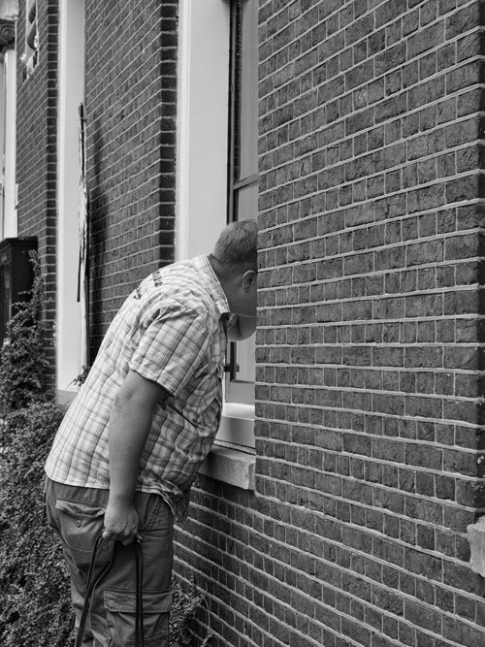
‘Doorkijken’
raamexpositie betekent:
‘kijk door het raam naar binnen’
de titel van de expositie is
Notes:
[uitleg titel]
De titel van de tentoonstelling is ‘Doorkijken’ en heeft een driedubbele betekenis. Van zowel door het raam kijken als verder kijken dan wat je al weet als terug in de tijd kijken.
Kom er tijdens deze presentatie achter waarom!

Slide 4
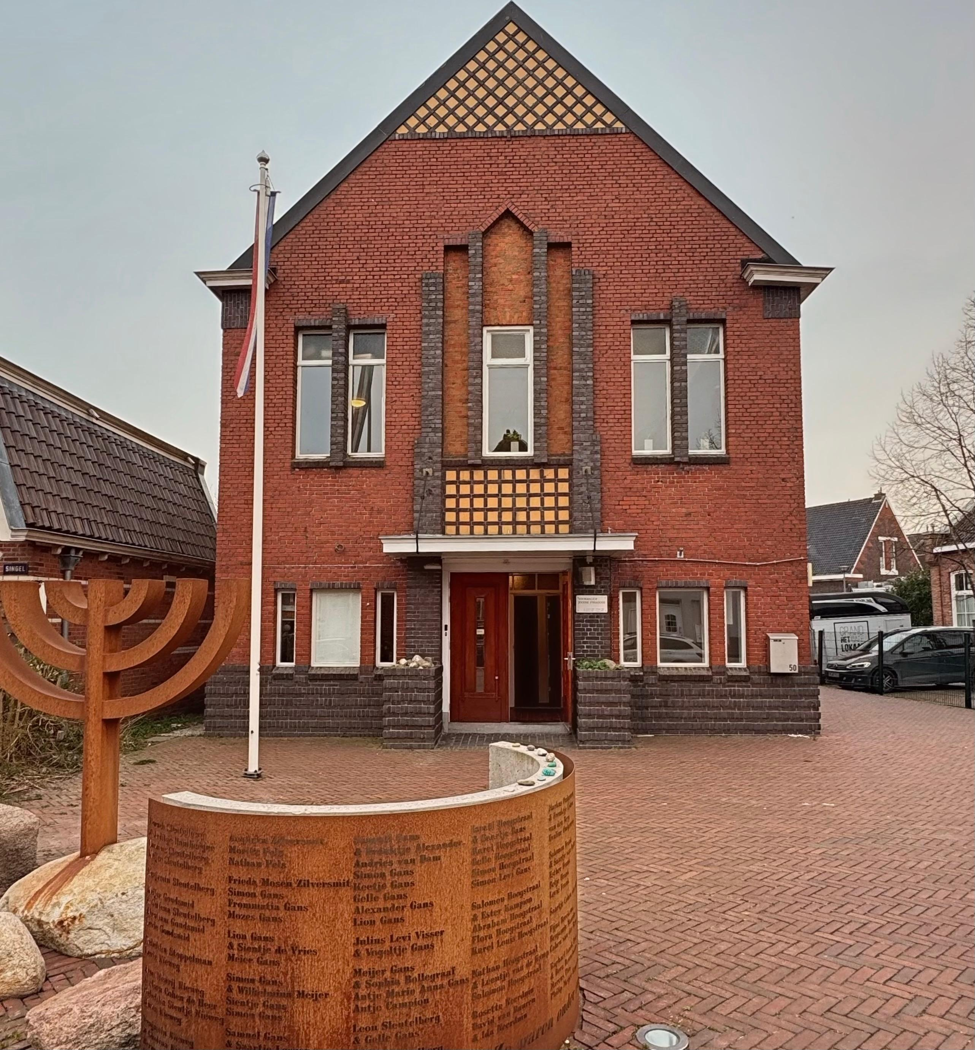
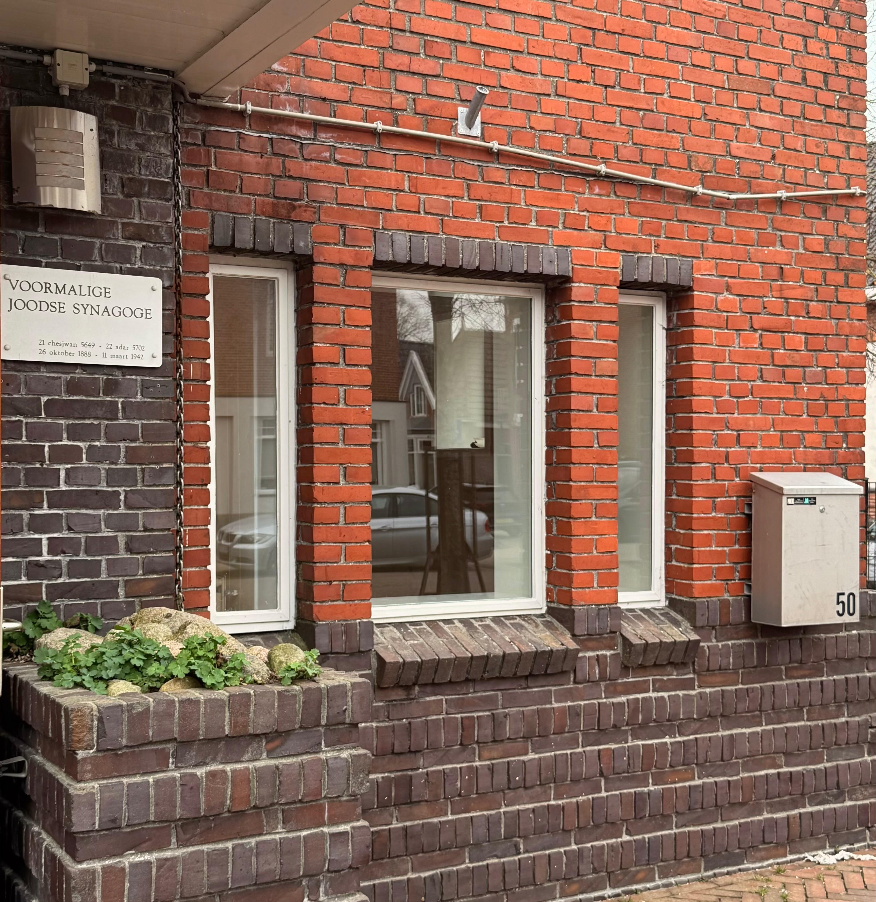

adres: Singel 50, Delfzijl
Notes:
Waar is de expositie? In het centrum van Delfzijl! Misschien ben je al wel eens langs deze plek gelopen. Dit gebouw aan de Singel 50 ligt achter het Molenbergplein (wat je misschien kan kennen van de bioscoop).
[vraag aan de klas] Heb jij dit gebouw al wel eens gezien?

Slide 5
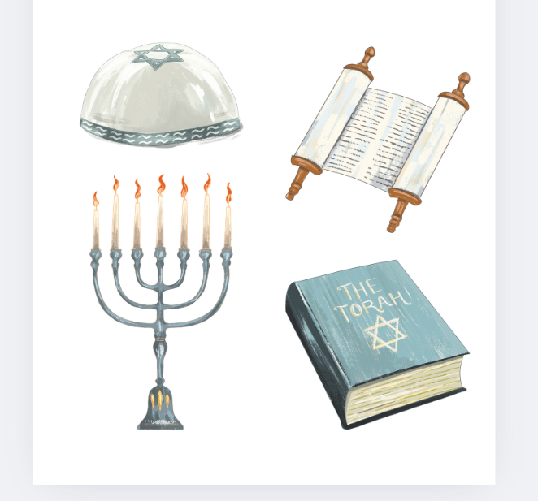
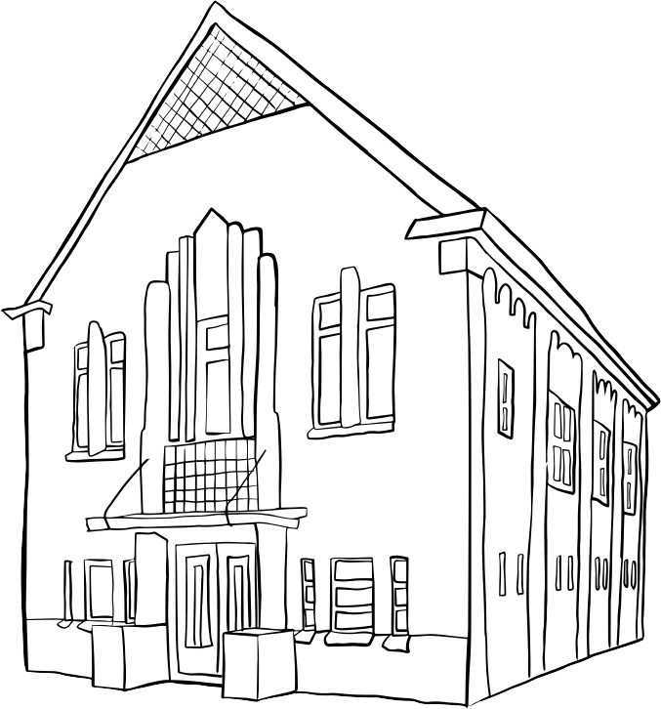
de voormalige Synagoge van Delfzijl
Beth Ha-Knesset | huis van samenkomst
gebeds- en gemeenschapshuis voor Joden
Notes:
[vraag aan de klas] Wie weet wat een Synagoge is?
Beth Ha-Knesset is Herbreeuws voor ‘huis van samenkomst’. Ook wel door de Joden een Synagoge genoemd.

Slide 6
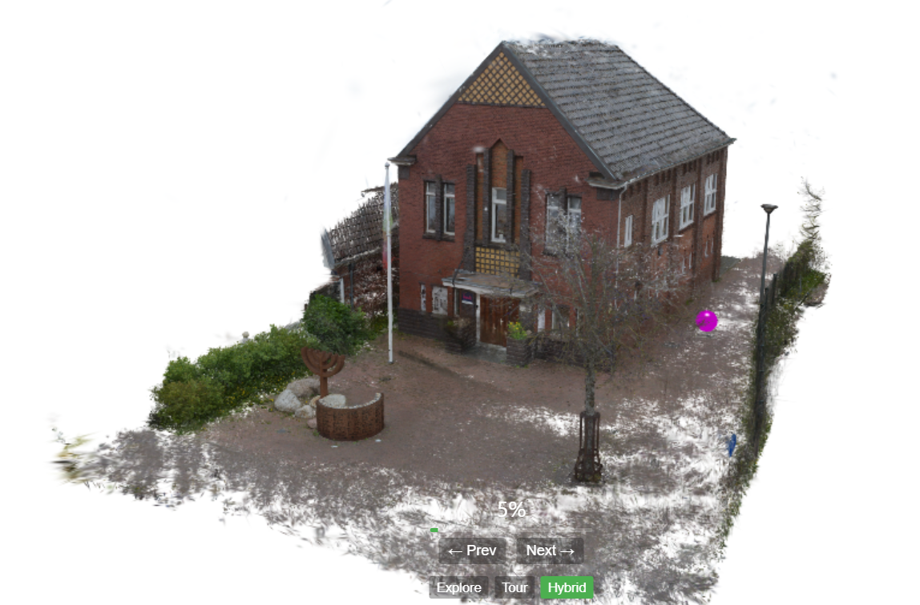
ontdek het verhaal van de voormalige Synagoge in deze 3D – scan
Klik hier!
De 3D scan kun je openen op het digibord.
Notes:
Volledige link naar de 3D scan: https://firebasestorage.googleapis.com/v0/b/story-splat.firebasestorage.app/o/users%2FvVOHASDxnRMYQVSPvCBuB9P8Ua03%2Fhtml%2FDe%20Voormalige%20Synagoge%20van%20Delfzijl.html?alt=media&token=8c8e3fa0-03a7-46e1-aff7-fac9850fa428

Slide 7
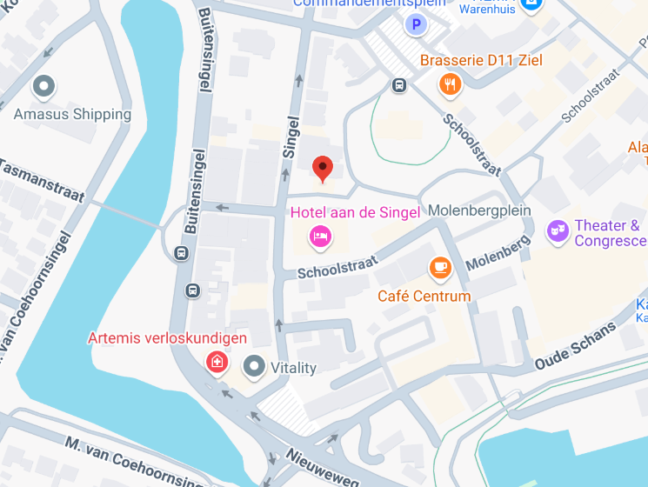
bezoek
De lesbrief ‘bezoek’ is op de IVAK website te vinden.
Deze tentoonstelling vertelt drie verhalen:
het gebouw – ontdek hoe de voormalige synagoge door de jaren heen is veranderd.
de Joodse gemeenschap – maak kennis met het dagelijks leven van de Joodse gemeenschap in Delfzijl.
jongeren van nu – kunstwerken van leerlingen van het VO Eemsdelta - Rudolf Pabus Cleveringa over vrijheid, maatschappijkritiek en zelfexpressie.
praktische informatie
locatie: voormalige Synagoge, Singel 50, Delfzijl
kosten: gratis
reserveren: niet nodig
duur: 30–45 minuten
Let op:
alleen van buitenaf te bekijken.
het gebouw is niet toegankelijk.
er is geen begeleiding aanwezig.
per raam kunnen ongeveer 2 à 3 leerlingen tegelijk kijken.

Slide 8
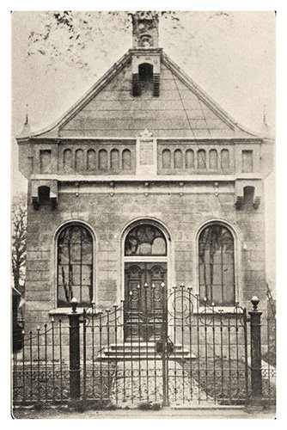
reflectie
Terug op school heb je de kans om het met de groep te hebben over het bezoek en deze te verwerken. Dit kan op veel verschillende manieren, hierbij onze suggestie voor een reflectievraag:
Welk verhaal of object is je het meest bijgebleven?
Waarom kies je dit?
Deel dit met iemand anders.

